Slide 1















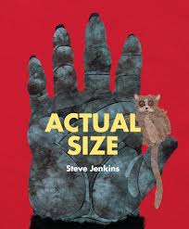















1
6
7

